Slide 1
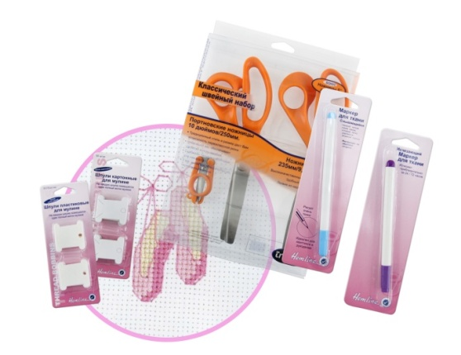
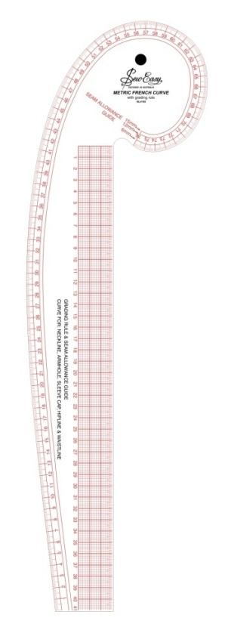
Добро пожаловать в мир шитья и рукоделия

Slide 2
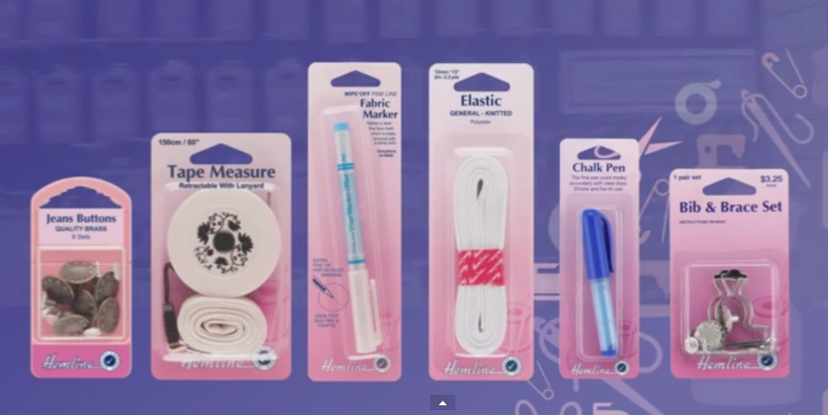
HTL:
Мы просто любим то, что делаем !
HTL| Всемирно известный бренд HEMLINE принадлежат торговой компании HTL основанной в 1950 году в Австралии. Владельцы HTL, семья Кэстли, занимаются производством швейной и галантерейной продукции.
РОЗОВЫЙ БЛИСТЕР | В 1987 году была разработана оригинальная концепция по выпуску самых популярных и востребованных швейных аксессуаров в красивой, удобной упаковке розового цвета и инструкциями на ней, под маркой HEMLINE. Для первого выпуска было отобрано 80 наименований.

Slide 3
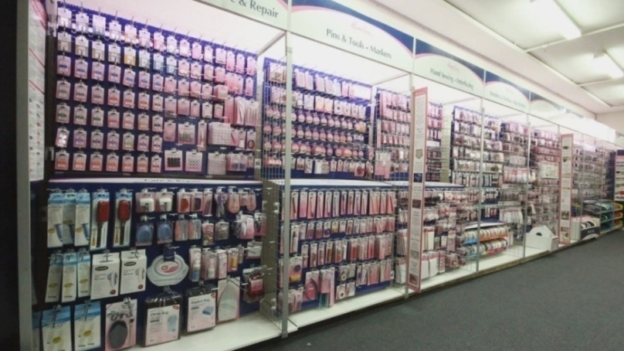
ПОПУЛЯРНОСТЬ | С самого начала теперь уже знаменитый «Розовый блистер» завоевал огромную популярность на внутреннем потребительском рынке Австралии
и привлек внимание компаний
в других странах.
РАСШИРЕНИЕ БИЗНЕСА | ЭКСПОРТ | В 1991 году создается новое отделение компании HTL-Азия в Гонконге под руководством Саймона Кэстли, с полным производственным циклом, включая производство продукции, графический отдел, рекламный и IT-отдел, упаковку и логистику, большой маркетинговый отдел и продажи. В 1992 году выпускается первая блистерная упаковка.
УСПЕХ HEMLINE | После удачного опыта по запуску производственных мощностей в Гонконге и продажи выпущенной продукции в Австралии было принято
решение начать продажу товаров по всему миру.
Эта цель была достигнута с огромным успехом!

Slide 4
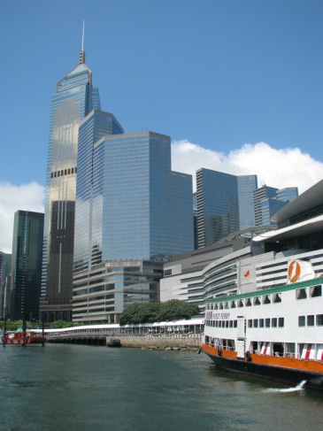
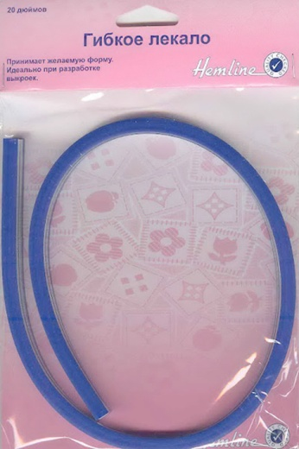
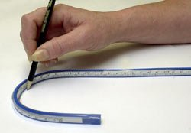
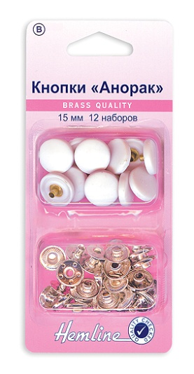
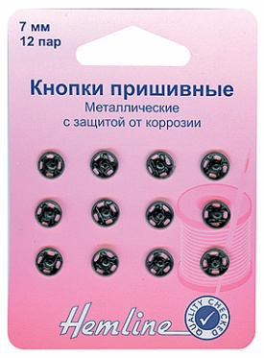
Движение вперед!
ПРОИЗВОДСТВО | В современном производственном комплексе в Гонконге сейчас работают более 100 человек.
В среднем производится и упаковывается
более 90 000 единиц продукции в день.
На фабрике в Гонконге расположено основное производство различных металлических кнопок для одежды и очень популярного среди рукодельников всего мира гибкого лекала.

Slide 5
Новые производственные мощности!
РАСШИРЕНИЕ ПРОИЗВОДСТВА | С 2008 года компания HTL владеет фабрикой площадью 10 000 квадратных метров
в Китае, на которой производят и упаковывают основной ассортимент HEMLINE:
пластиковые органайзеры, булавки,
иглы для ручного и машинного шитья,
шпули для мулине, мат для аппликаций,
металлические кнопки и люверсы ,
линейки для пэчворка, подплечники,
шпульки, джинсовые заплатки, полукольца,
пуговицы для обтягивания,
масло для швейных машин, клей, наперстки, лекала для пэчворка, магнитные игольницы, чашечки для бюстье и купальников, хангеры, сантиметры, вспарыватели, ножницы,
крючки и петли металлические,
эластичная тесьма, маркеры, липучка, швейные и дорожные наборы,
сумки для швейных машин

Slide 6
Производим на лучших фабриках мира!
Компания HTL для того, чтобы обеспечить самый большой и самый лучший ассортимент швейных товаров, размещает свои заказы
на производство также на других фабриках по всему миру!
АВСТРАЛИЯ | Эластичная тесьма;
ИНДИЯ | Иглы для ручного машинного шитья, кнопки пришивные металлические, крючки и петли металлические;
ИТАЛИЯ | Ножницы;
ЯПОНИЯ | Маркеры, шпульки для швейных машин;
ТАЙВАНЬ | Ножницы, наперстки, заправщики нитей, аксессуары для швейных машин, аксессуары для пэчворка, люверсы, мононить, воск, джинсовые кнопки и люверсы, щипцы для установки кнопок, лупы;
США | Паутинка клеевая, флизелины.
Notes:
Флизелины- США
Ножницы – Италия
Ручные иглы – Индия
Australia China Germany Spain Great Britain Hong Kong Inda Italy Japan Korea Pakistan Poland Thailand Taiwan USA

Slide 7
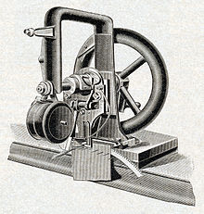
Классе - Швейные иглы Более 125 лет в истории …
Бренды HTL:
В 1846 году американский механик и предприниматель Элиас Хоу первый в мире получил патент на разработку прямострочной швейной машины, что послужило мощным толчком для развития производства машинных игл.
В 1861 году, в Германии в г.Ахен, Лео Ламмертц начал производство машинных игл под маркой «Lametz». Иглы превосходного качества производятся до настоящего времени, но известны уже как машинные иглы «Klasse». За годы производства сменился владелец и логотип компании.
В 1900 в Ахене было 20 заводов производящих иглы для швейных машин.
- В послевоенные годы к 1959 г в Ахене производилось 35% от мирового потребления машинных игл.
- В 1965 в Ахене было 12 фабрик, производящих приблизительно 400 миллионов иголок.
В 1974 Производство достигнет 655 млн. игл в год.

Slide 8
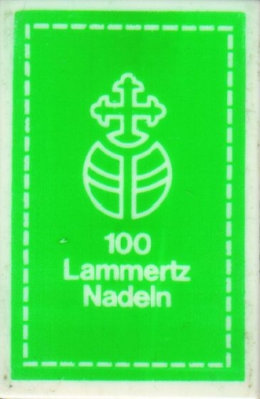
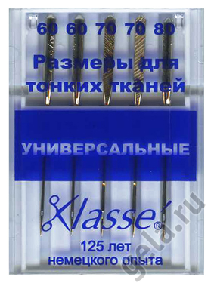
1980-е 11 заводов в Китае производили 800 миллионов иголок, а европейских фабрики, таких Singer Clydebank, Prym Iselohm закрылись. К 1984 году только 5 фабрик остаются в Ахене, а производство сокращается до 5.7% в мировом масштабе. Впервые бренд Klasse был разработан компанией Sewgroup (HTL) в 1980-х годах. Была придумана новая концепция продаж, современная упаковка с цветовой кодировкой, расширен ассортиментный ряд.
1993 - Фабрики Rhinenadel, Beka и Lammertz совместно создают "интегрированную технологию", которая значительно увеличивает производственные мощности и качество машинных игл. Это объеденное производство начинает выпуск игл премиум-класса по брендом Klassé 1995 году, которые успешно используются в современном производстве Sewgroup (HTL), наряду с немецкими стандартами качества GSN.
2007 - Все фабрики в Ахене закрыты, все 3 основные фабрики перенесли свое производство в Индию, в основном из-за стоимости рабочей силы и развитого машиностроения.
Notes:
Все машины на фабриках в Ахене сейчас закрыты все 3 основных заводов по созданию новых заводов, в основном в Индии из-за стоимости рабочей силы и Индии прочности в машиностроении.

Slide 9
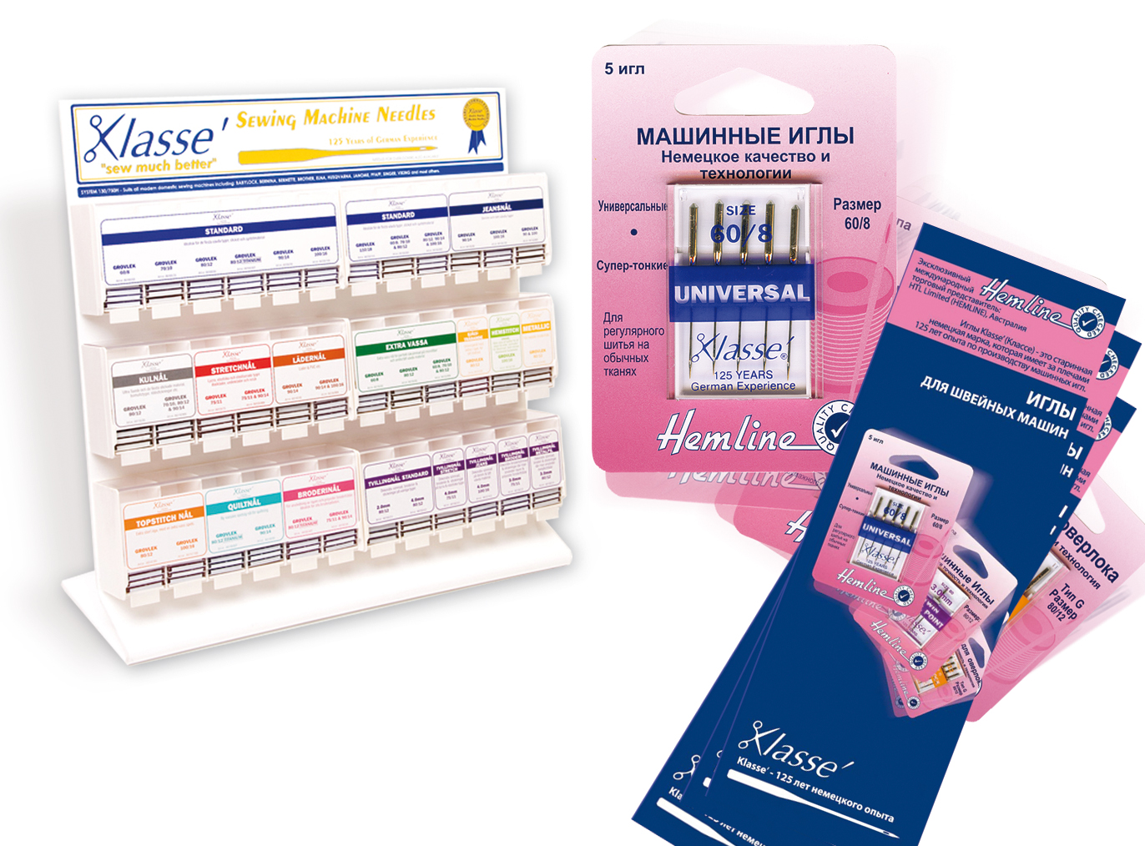
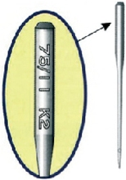
Каждый тип игл промаркирован определенным цветом для более легкого узнавания покупателями.
На стержне иглы имеется отметка «К», обозначающая, что перед вами игла гарантированного качества «Классе»,
а также номер вида и размера иглы.
Каждая упаковка имеет шрих-код и артикул.
36 видов игл в стенде
по 5 шт,
размер стенда:
45 см х 14 см х 46, 5 см
45 видов в блистерной упаковке
Notes:
- Каждая упаковка имеет шрихкод и артикул

Slide 10
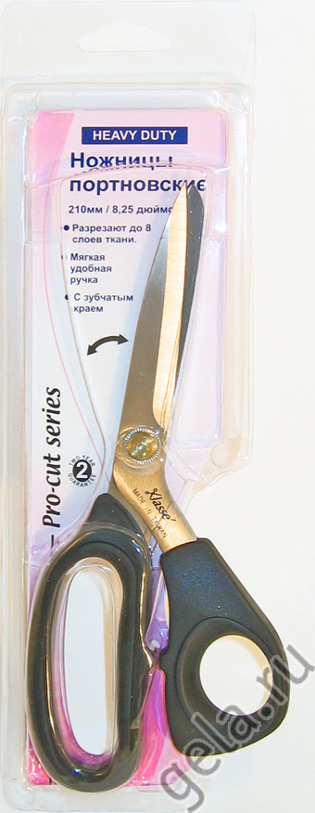
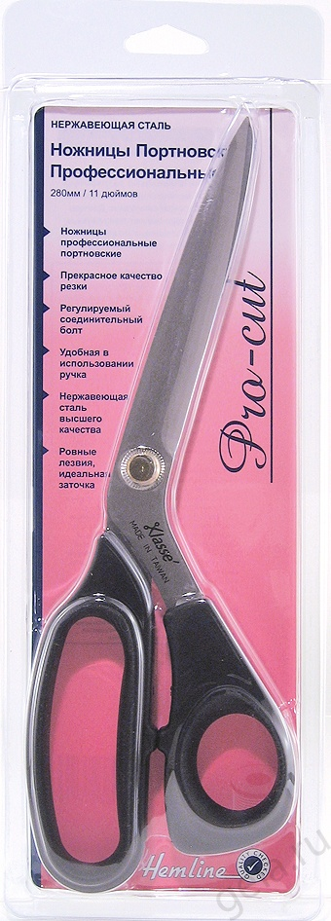
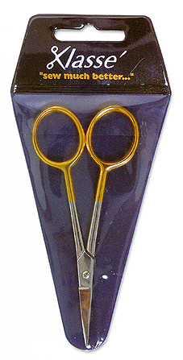
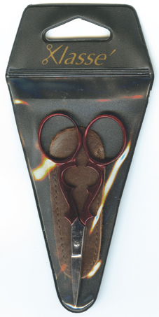
Классе - Ножницы
Бренды HTL:

Slide 11
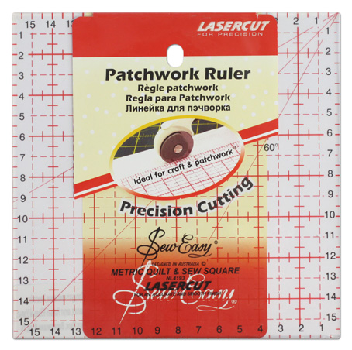
Бренды HTL:
Сью Изи - товары для лоскутного шитья и пэчворка
Марка SewEasy впервые была основана семьей Мэйсон (Mason) в Сиднее, Австралия в начале 80х.
Энн Мэйсон серьезно увлекалась квилтингом и пэчворком, она хотела обучать друзей-квилтеров и предоставить им более практичные линейки и аксессуары, делая времяпрепровождения более простым и приятным. Таким образом был развит ассортимент линеек и измерительных аксессуаров под маркой SewEasy в Австралии.
Энн позже отошла от дел и Sewgroup (HTL) приобрела эту торговую марку обещая развивать и увеличивать ассортимент продукции и рассказать
миру австралийскую историю успеха.
С тех пор, SewEasy пополнила свой ассортимент различной
продукцией для квилтинга: инструменты, аксессуары и многое
другое. Каждый новый продукт разрабатывается с целью быть
действительно нужным и полезным, а также соответствующим
наивысшим стандартам качества.

Slide 12
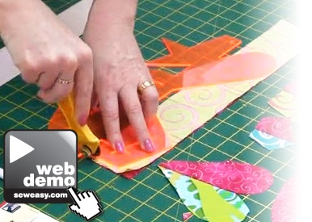
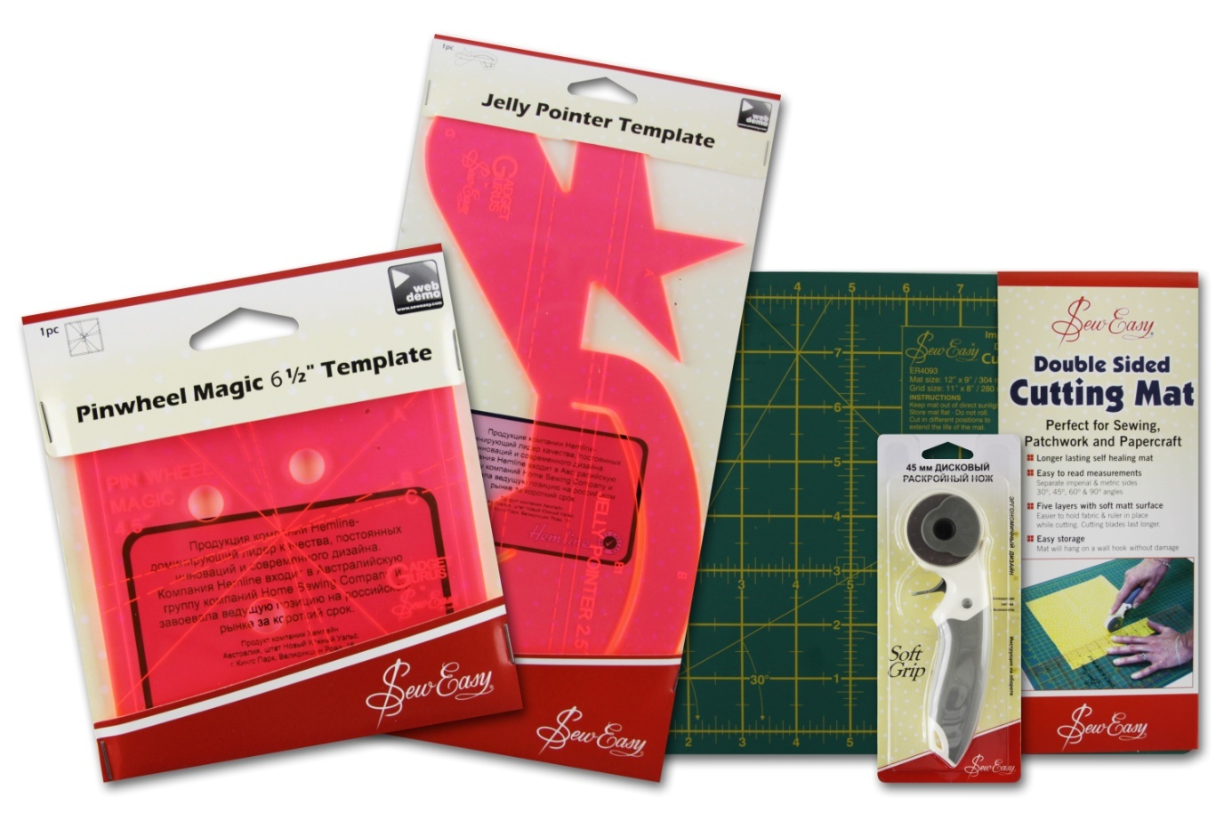
- На 2010 год под маркой SewEasy производится более 160 качественных продуктов и вспомогательных материалов для квилтинга, пэтчворка и хобби, которые вы можете посмотреть на этом сайте www.seweasy.com, а также прибрести на нашем сайте www.gela.ru.

Slide 13
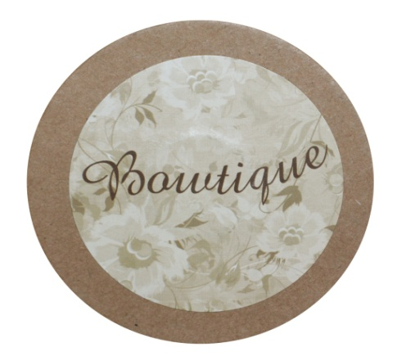
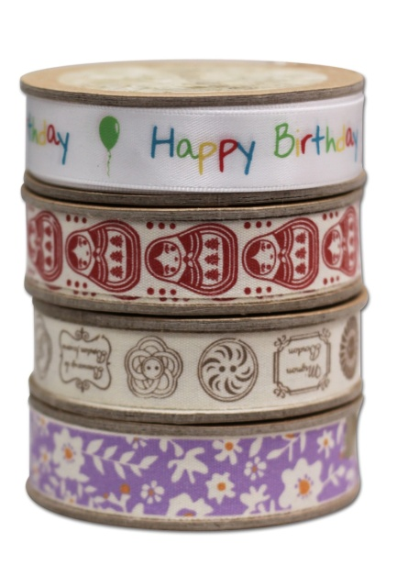
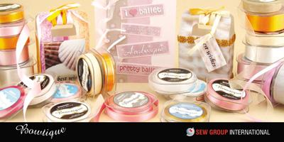
Бренды HTL:
Бутик - ленты в миниатюрных картонных бобинках
Bowtique - это марка под которой выпускаются ленточки, тесьма высокого премиум-качества на специально разработанных шпулях. - С 1997 году в SewGroup ведется программа по выпуску небольшого метража «на катушке». И программа была с большим успехом реализована! - В настоящее время ленты продаются в Великобритании, Австралии, Канаде, Швеции и Дании, эта концепция продаж имеет коммерческий успех , так как продажи «на метры» потихоньку исчезают из розничного сектора. - Bowtique подходит для всех магазинов тканей, отделов рукоделия, универмагов, швейных центров и т. д.

Slide 14
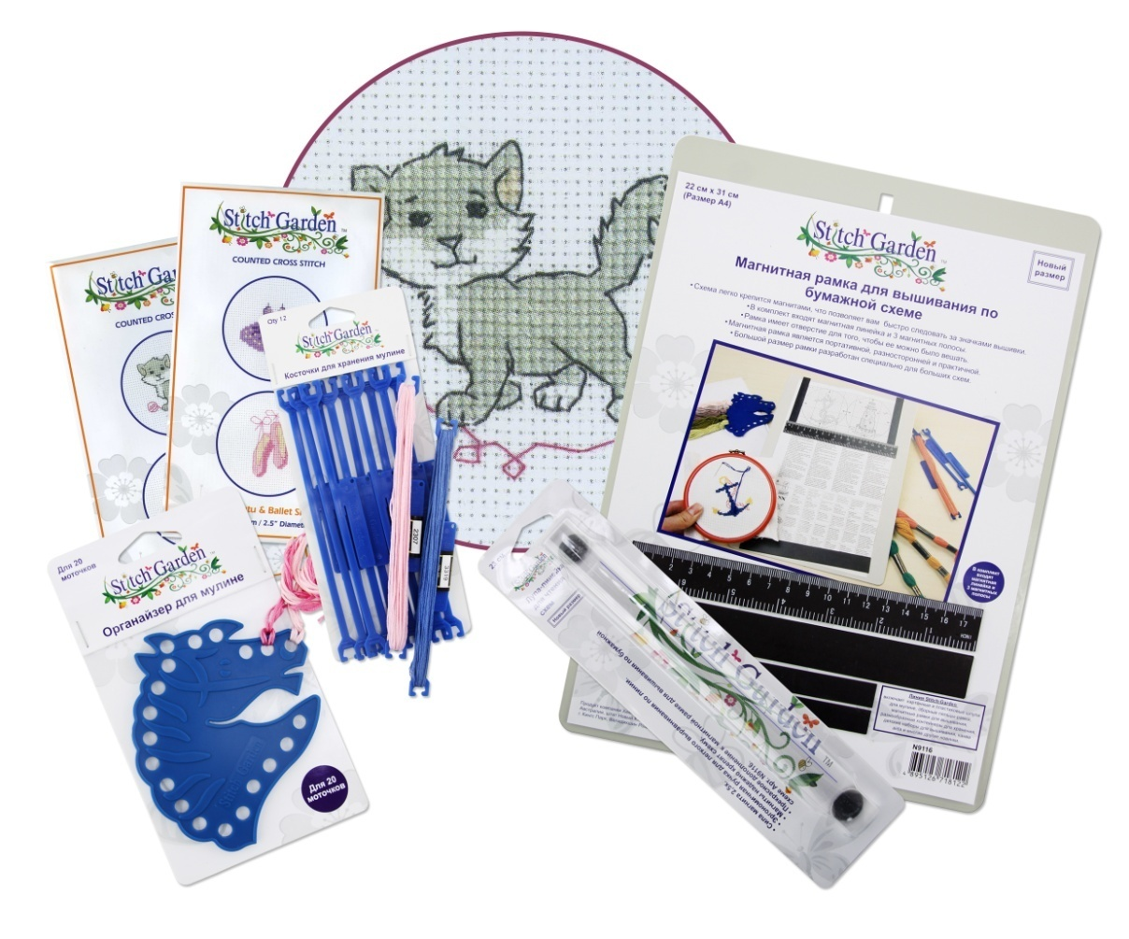
Бренды HTL:
Ститч Гарден - товары для вышивания
Под брендом «STITCH GARDEN» ХЕМЛАЙН представляет линейку товаров используемых при вышивании:
- «косточки» держатели для мулине,
Магнитный держатель для схем,
Магнитная лупа-линейка,
Органайзеры для хранения нитей мулине,
Небольшие вышивальные наборы для детского творчества.

Slide 15
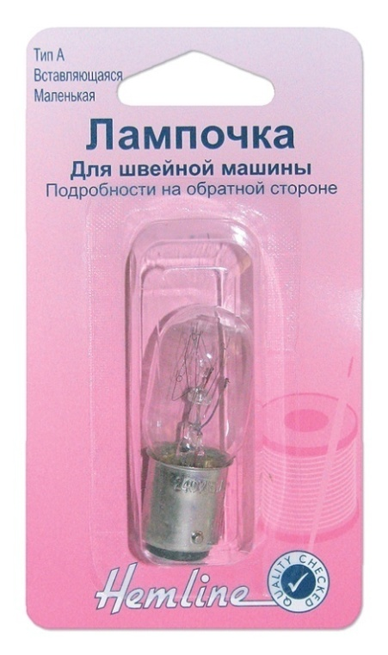
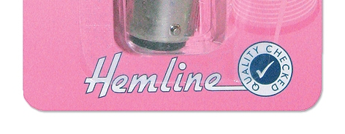
Знак качества!
КАЧЕСТВО | Вся продукция HEMLINE собирается
и упаковывается на собственном заводе с эксклюзивной
пятиступенчатой системой
контроля качества.
На каждой блистерной упаковке напечатан логотип
HEMLINE с синим значком «QUALITY CHECKED»,
который гарантирует качество товара!
ХЕМЛАЙН - КАЧЕСТВО ПРОВЕРЕНО!
.

Slide 16
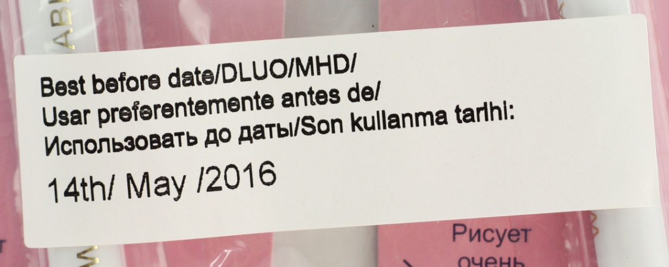
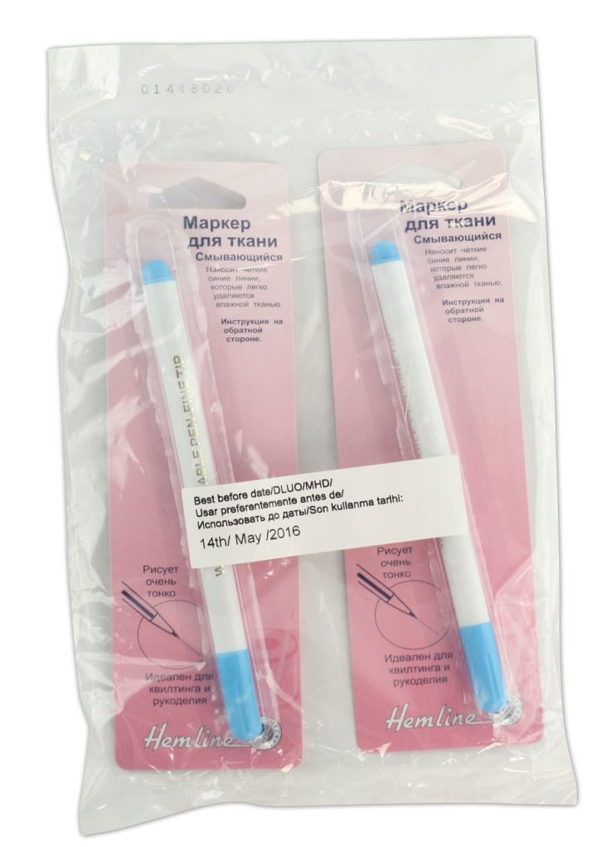
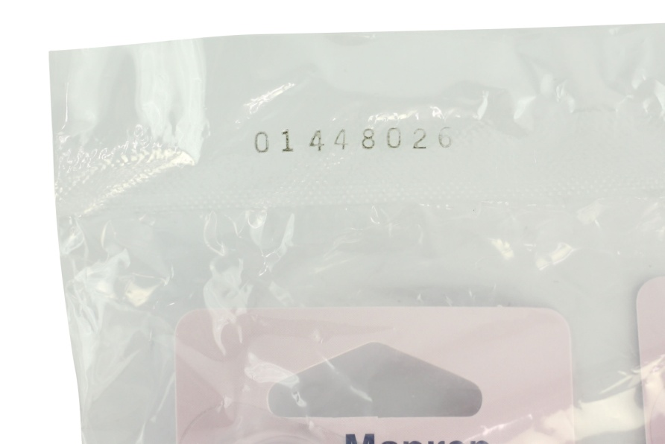
Контроль качества на фабриках HEMLINE осуществляется за каждой партией товара. Номер партии печатается на целлофановой упаковке. Также на товары указывается срок годности.
Контроль качества HEMLINE
Notes:
Номер партии на каждой упаковке

Slide 17
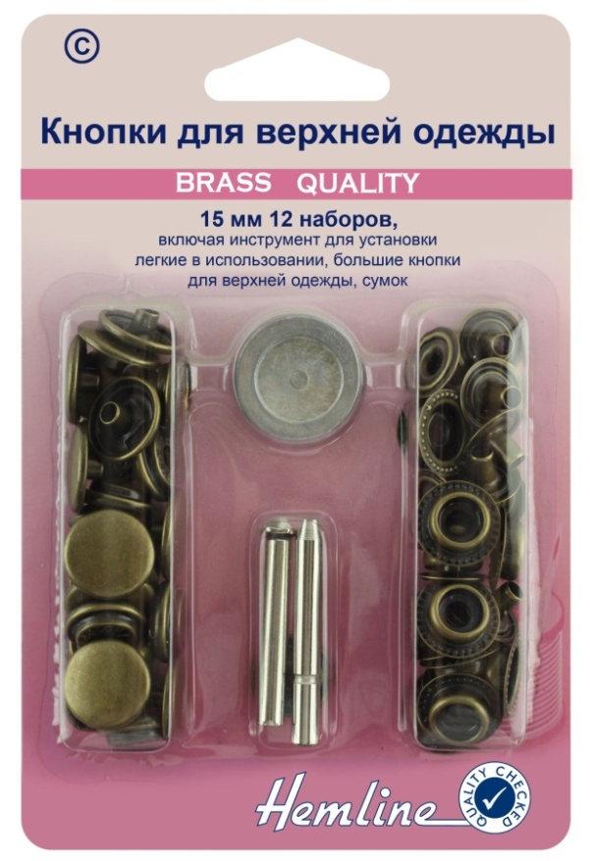
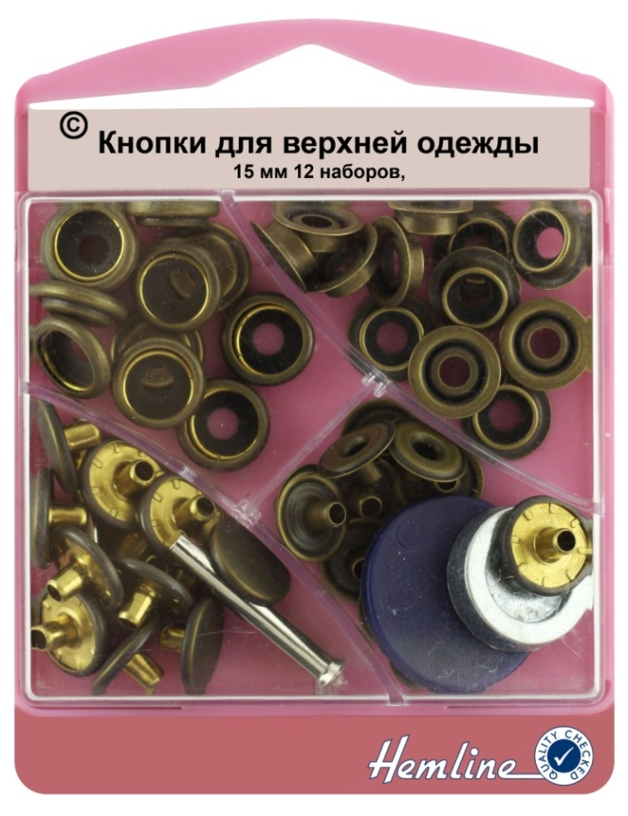
От хорошего к лучшему!
НОВАЯ УПАКОВКА | На некоторые товары, требующие хранение или частое использование, HEMLINE разработала пластиковые упаковки-органайзеры. Фурнитура продается уже размещенной в органайзеры.
УЛУЧШЕННОЕ КАЧЕСТВО | Новые наборы люверсов
и кнопок HEMLINE улучшены по качеству
и техническим характеристикам !
Старое
Новое
Notes:
Новые наборы люверсов и кнопок Hemline улучшены по качеству и техническим характеристикам

Slide 18
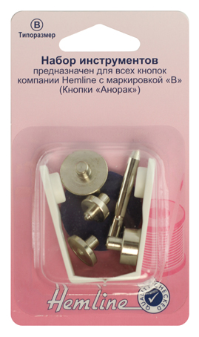
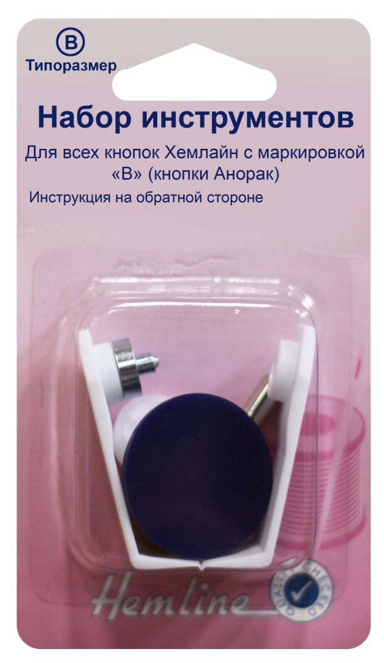
От хорошего к лучшему!
УЛУЧШЕННОЕ КАЧЕСТВО | Новое улучшенное качество комплекта, замена арт. 408!
Для всех кнопок HEMLINE
с маркировкой "В": кнопки Анорак,
арт. серии 404R, 407R.
Старое, арт.408
Новое, арт.408.NT
Notes:
Новое, арт.408.NT

Slide 19
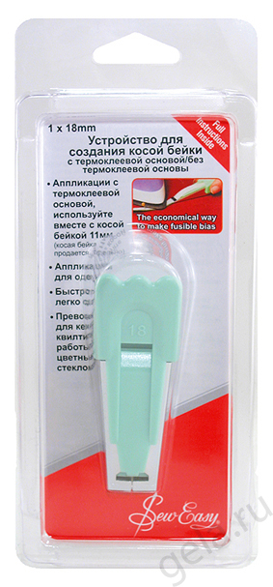
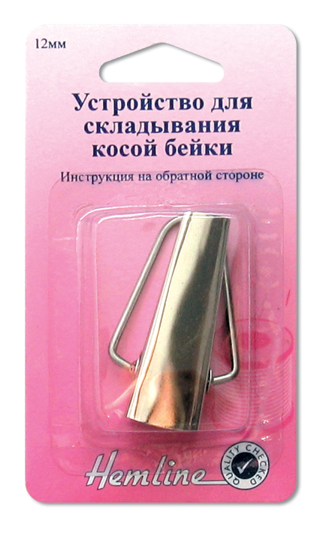
От хорошего к лучшему!
УЛУЧШЕННОЕ КАЧЕСТВО | Для более быстрого, удобного и качественного создания косых беек нужной ширины 6, 9, 18 мм!
Это устройство позволяет создавать косую бейку как
с термоклеевой основой, так и без нее.
Превосходно для кельтского квилтинга.
Арт.281, 282
Арт.ER518.18, ER518.6, ER518.9
Notes:
Устройства Арт.ER518.18, ER518.6, ER518.9

Slide 20
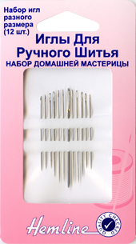
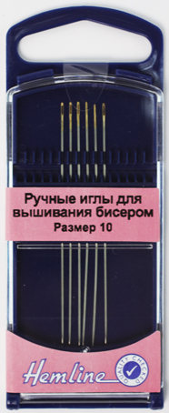
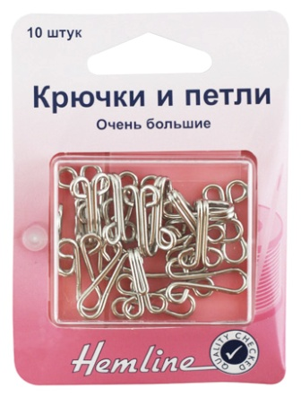
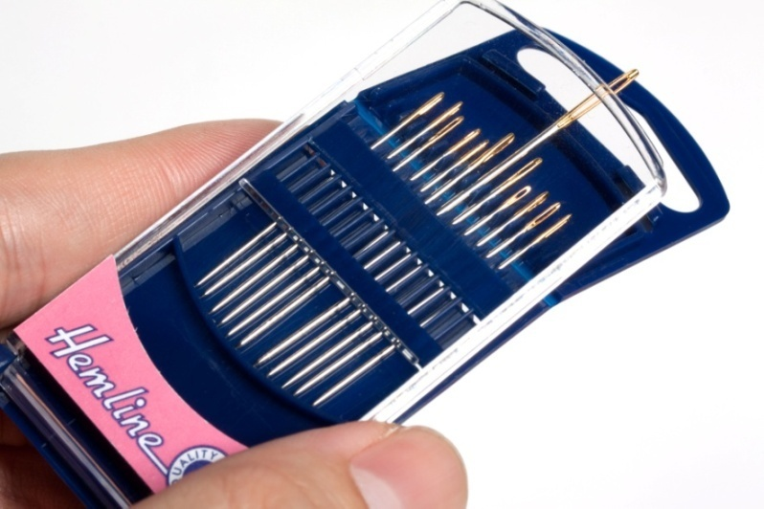
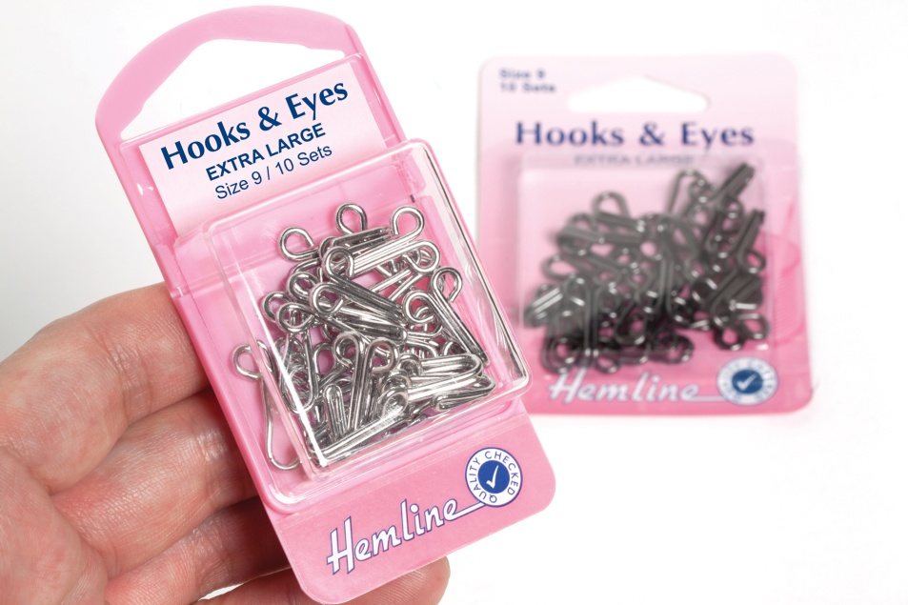
Все иглы для ручного шитья теперь продаются в пластиковых упаковках! Удобно хранить, использовать!
От хорошего к лучшему!
Теперь ваши иглы, булавки, крючки надежно хранятся в удобных пластиковых контейнерах, не рассыпятся и не потеряются.
Notes:
- Теперь ваши иглы, булавки, крючки надежно хранятся в удобных пластиковых контейнерах, не расыпяться и не потеряются.

Slide 21
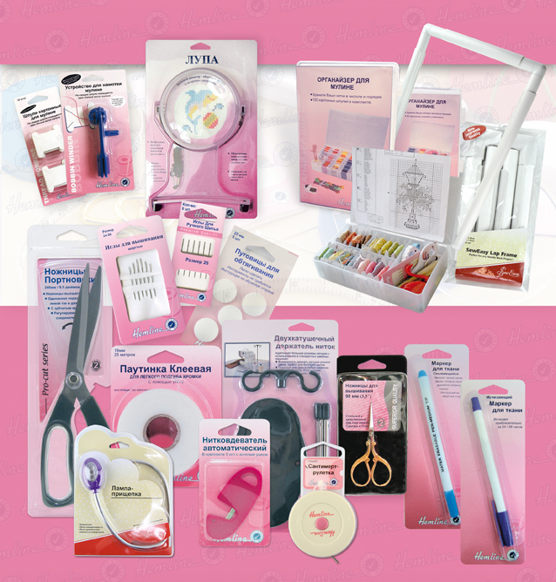
25 лет на рынке рукоделия!
ВСЕМИРНОЕ ПРИЗНАНИЕ | В 2012 году, спустя 25 лет, HEMLINE стал наиболее известным и признанным швейным и галантерейным брендом в мире!
ОГРОМНЫЙ АССОРТИМЕНТ | Более чем за 25 лет небольшой ассортимент из 80 продуктов расширился. Сегодня под маркой HEMLINE выпускается
более 1000 аксессуаров
для шитья, вязания, вышивания и хобби первой необходимости. Печать инструкций на блистерах и упаковках осуществляется персонально на 8 языках.

Slide 22
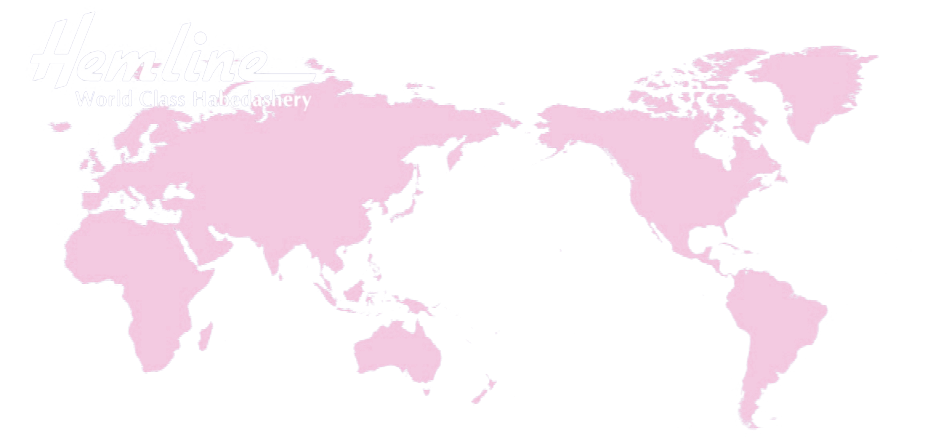
По всему миру!
ЭКСПОРТ | Бренд HEMLINE распространился по всему миру,
с национальными дистрибьюторами.
Число стран, в которые экcпортируется продукция, превышает 30.
Австрия
Австралия
Бельгия
Кипр
ОАЭ
Финляндия
Франция
Греция
США
Голландия Гонконг Исландия Индонезия Ирландия Израиль Казахстан Корея
Корея
Новая Зеландия
Россия
Испания
Швеция
Таиланд
Украина
Англия

Slide 23
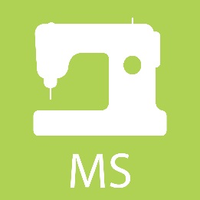
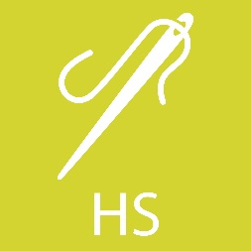
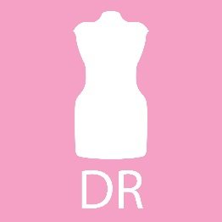
Ассортимент HEMLINE
Ассортимент HEMLINE постоянно пополняется, улучшается и расширяется!
Следить за всеми товарами HEMLINE можно на официальном сайте компании www.hemline.com
Аксессуары для швейных машин
Эластичные ленты, бейки, тесьма
Для хобби: клеи, ножи, лупы
Для шитья одежды: подплечники, паутинка, стабилизаторы, калька
Аксессуары для ручного шитья
Ножницы
Фурнитура
для крепления
и застежек: булавки, кнопки, люверсы, липучка
Фурнитура в большой упаковке
Уход и ремонт
Notes:
Уход и ремонт:

Slide 24
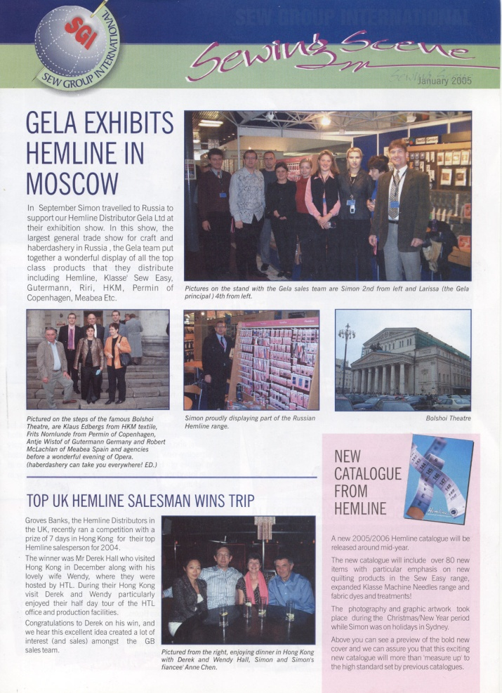
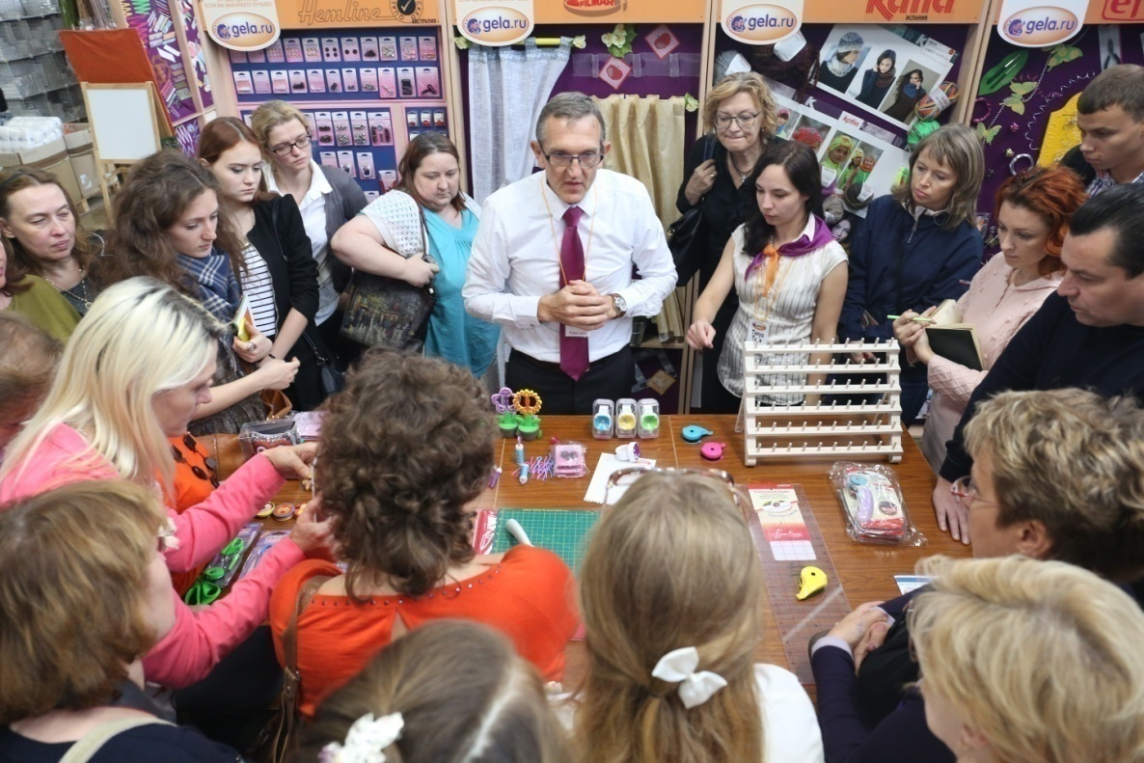
ЭКСКЛЮЗИВ | Компания GELA.ru эксклюзивно представляет ассортимент компании HEMLINE на российском рынке с 1999 года!
HEMLINE в России

Slide 25
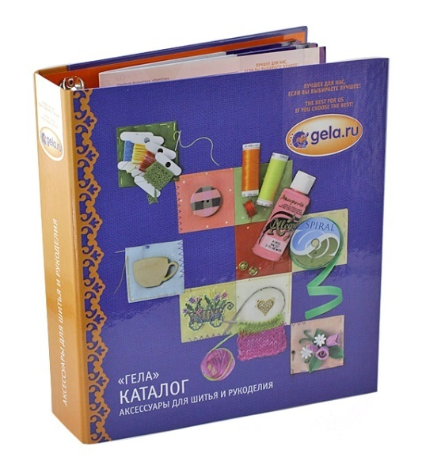
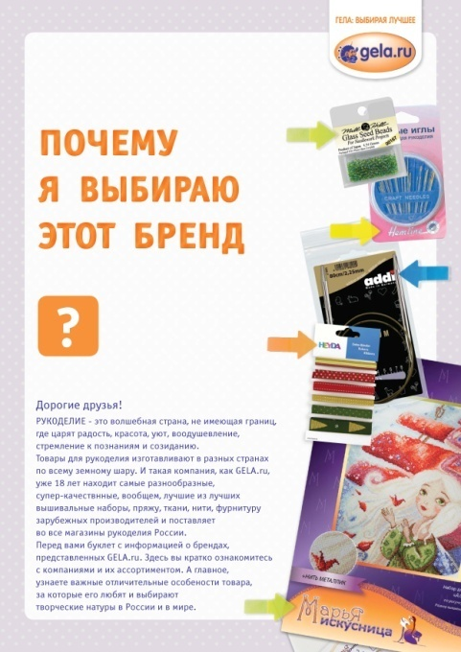
HEMLINE в России
GELA.ru более 15 лет активно рекламирует и популяризует марку HEMLINE среди российских рукодельников.
Notes:
Фурнитура в большой упаковке

Slide 26
Аргументы продаж товаров HEMLINE
- Гарантия качества, вся продукция проходит пятиступенчатый компьютерный контроль качества на всех этапах производства.
- Фирменный знак качества на каждой упаковке!
Новая многоразовая упаковка для удобного хранения
во всех ассортиментных группах.
Производство на лучших и современных фабриках мира, наряду
с самыми известными мировым марками! Международное качество.
Производство на своей собственной современной фабрике в Китае,
где выпускается основной ассортиментный ряд, а также производятся
заказы «других» известных марок в ограниченных линейках товаров.
Продается в более 30 странах мира на протяжении 25 лет
и имеет подтвержденное имя на мировом рынке.
Успех марки так велик - что стиль, дизайн, упаковки,
ассортиментный ряд Hemline копируется другими производителями
на российском рынке с более низким качеством продукции.
Самая приемлемая цена на рынке по отношению
к качеству и ассортименту!
Notes:
- Успех марки так велик, что стиль, дизайн упаковки Hemline копируется другими производителями на российском рынке с более низким качеством продукции

Slide 27
На сайте GELA.ru
HEMLINE - это единственная линейка продукции, на упаковке которой тексты переведены на язык той страны, где продается продукция. В России на упаковке только русский текст . Это позволяет дать более подробную информацию о продукции.

Slide 28
Всегда на вашей витрине!
Хиты продаж!
+120.13
+120.14
210.25
210.30
807.N
130.s
295f
155
209.101
232
Notes:
807.N

Slide 29
НОВИНКИ! Уже складе и на сайте GELA.ru!

Slide 30
НОВИНКИ! Уже складе и на сайте GELA.ru!

Slide 31
НОВИНКИ! Уже складе и на сайте GELA.ru!

Slide 32
РЕКЛАМА GELA.ru
Компания GELA.ru регулярно размещает рекламу товаров и новинок HEMLINE в самом популярном журнале по шитью в России «BURDA».
Рекламу видит аудитория превышающая 1000000 читателей!
Рекламные полосы размещаются на самом лучшем в журнале месте: в начале журнала рядом с рубрикой «Все модели одним взглядом».

Slide 33
РЕКЛАМА GELA.ru
В 2015 году компания GELA.ru совместно с HEMLINE планирует разместить дополнительную рекламу СУПЕР-НОВИНОК 2015 года в журнале «BURDA».

Slide 34
РЕКЛАМА GELA.ru
Практически ни один мастер-класс, проводимый компанией GELA.ru на сайте, в журналах, на выставках, в соц.сетях не обходится без использования фурнитуры HEMLINE!

Slide 35
Новый сайт Hemline для покупателей
www.hemline.com

Slide 36
Новый сайт Hemline для покупателей
Удобный для покупателей
Легко просматривать интерфейс
Поиск по наименованию товара или номеру артикула
Совместим с компьютером и мобильными устройствами

Slide 37
Новый сайт Hemline для покупателей
Потребители могут получить на сайте даже больше информации о продукции, чем в магазине
Подробное представление продукции: фото товара (функция приближения и удаления просмотра), полное описание
Возможность поделиться с друзьями в Facebook и отправить email
Более 48 демонстрационных видеороликов о продукции на нашем канале Hemline Youtube

Slide 38
Новый сайт Hemline для покупателей
Галантерейная продукция имеет много категорий и представлена в широком ассортименте
Поставки от различных поставщиков и фабрик
Постоянное изменение стандартов качества
Отдел МКТ (международный контроль качества) следит за тем, чтобы каждый продукт Hemline соответствовал стандарту
Отдел постпроизводственного контроля качества в компании Hemline принимает любые сведения о качестве продукции до ее отправки клиентам
Продукция проходит строжайший контроль качества, тем не менее проблемы возникают.
С помощью платформы, которая обеспечивает обратную связь с потребителем ,мы можем получить информацию от каждого потребителя из любого уголка мира в любое время
Отправляйте нам ваши отзывы и вопросы и ваше сообщение будет своевременно обработано нашими специалистами
Мы внимательно выслушаем вас, ответим на вопросы и мы совершенствуемся

Slide 39
Новый сайт Hemline для покупателей
Покупатели могут легко найти регионального дистрибьютора компании Hemline
Русскоязычная версия сайта
компании Hemline появится в
2016 году!

Slide 40
Инновационный забавный бренд Sew tasty
Новинки выходят каждый месяц
Всегда предлагает купить что-то новое и волнующее покупателя
Настоящая инновация компании Hemline

Slide 41
Консультант по продукции
Joanne (Англия)
Она опытный модельер,
а также сертифицированный мастер по шитью в Гонконге
Помогает проводить консультации по продукции
Проводит тестирование продукции
Демонстрирует продукцию
Готовит пособия по продукции для отдела продаж и закупок HTL

Slide 42
Внешние ресурсы
Wendy Gardener
В течение многих лет является международным автором различных книг по шитью, известных во всем мире
Работает эксклюзивно для компании Hemline
На протяжении последних 24 месяцев она проводит тестирование продукции Hemline
Помогает улучшить инструкции к продукции
Демонстрирует продукцию Hemline на канале Hemline Youtube

Slide 43
Положительная проблема
Gela и Hemline успешно работают вместе.
Последние 4 года интерес вызывает тот факт, что компанию Hemline так явно копируют (это делается открыто и без стеснения) только в России
Мы не боимся этого!
Наш отдел НИОКР работает на фабрике круглосуточно с целью разработки лидирующей на рынке продукции и концепции современной упаковки
Мы показываем направление, они следуют за нами…

Slide 44
Новая упаковка Hemline
Новый логотип бренда и новый символ
Создаем узнаваемость бренда и его индивидуальность
Усложненный,современный дизайн, ориентированный на рынок
На каждой упаковке есть web ссылка и QR-код, которые ведут на один единственный сайт для покупателей компании Hemline www.hemline.com
К июлю 2016, новая измененная упаковка и более 100 видов продукции появятся на вашем рынке

Slide 45
Новая упаковка Hemline
Ясная и понятная презентация продукта
Основные преимущества продукции на лицевой стороне упаковки помогут потребителям легко узнать продукт компании Hemline на полках магазина
100% разработка для Российского рынка

Slide 46
БЛАГОДАРИМ ЗА ВНИМАНИЕ!

